Slide 1
Upravljanje identitet v oblaku in avtentikacija
Miha Pihler
Mikeji d.o.o.
miha.pihler@telnet.si

Slide 2
Miha Pihler
Microsoft Certified Master (MCM) – Exchange
Microsoft Certified Master (MCM) – Active Directory
Microsoft Certified Solutions Master (MCSM) – Exchange in AD
Microsoft MVP
Microsoft Certified Trainer (MCT)
MCSE, MCSA, … etc …
SloWUG (www.slowug.si) / Facebook skupina
Koferenca Cancel (www.cancel.si)

Slide 3
Uporabniki v Office 365
Najbolj osnovni način dela z uporabniki v Office 365
Office 365 uporabniki (kreirani v oblaku)
Ni nobene povezave z lokalnim okoljem in AD
Uporabniki uporabljajo različna gesla v AD in Office 365

Slide 4
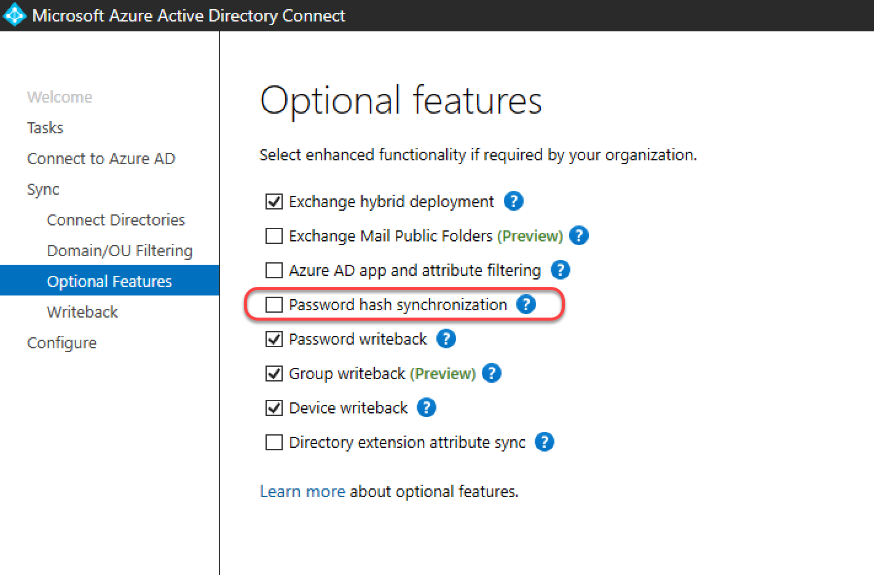
Azure AD Connect
Se ga uporablja za več funkcij v Office 365 / AzureAD
Sinhronizacija uporabnikov
Sinhronizacija gesel
  Sinhronizacija “hash” gesel
Sinhronizacija omogoča t.i.
“Same Sign-On”, kar ni
“Single Sign-On”.

Slide 5
Azure AD Connect
Sinhronizacija uporabnikov:
Lahko sinhroniziramo posamezne OU
Sinhronizirati moramo vse “e-mail enabled” objekte
  Skupine
  Uporabnike
  Če objekti niso sinhronizirani se ne pojavijo v OAB za Office 365 uporabnike
    Office 365 gradi svoj OAB in zato potrebuje informacije o e-mail naslovih (med drugim)
Preprosto upravljanje identitet v Office 365
Kreira se v AD in se “pojavi” v Office 365
Onemogoči se ga v AD in se onemogoči v Office 365

Slide 6
Azure AD Connect
Sinhronizirajo se spremembe atributov
Ime, priimek, drugi atributi
Gesla (hash gesla)
Preprosto za namestitev in uporabo
Omogoča “Password Writeback”
- Uporabnik zamenja/resetira (tudi pozabljeno) geslo, geslo se zapiše nazaj v AD

Slide 7
Azure AD Connect
Password Writeback
Zahteva licenco - Azure AD P1 ali E3 ali EMS
Preveri ali geslo ustreza politiki gesel v lokalnem AD
Pri reset gesla uporabnika identificira preko MFA
  SMS, klic, MFA koda ali aplikacija

Slide 8
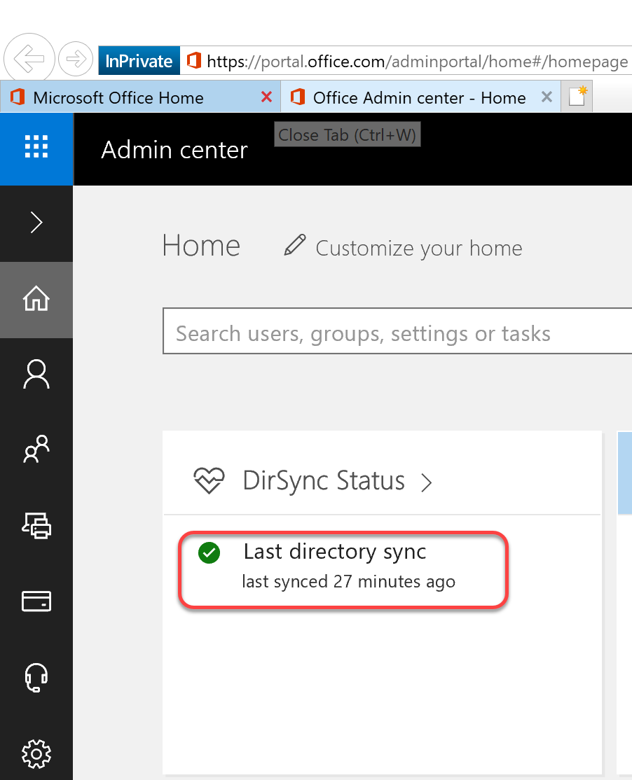
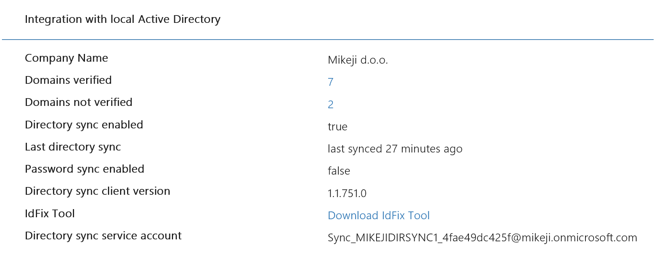
Azure AD Connect
AzureAD omogoča hiter pogled v delovanje
Sinhronizacija privzeto poteka vsakih 30 minut, gesla vsaki 2 minuti

Slide 9
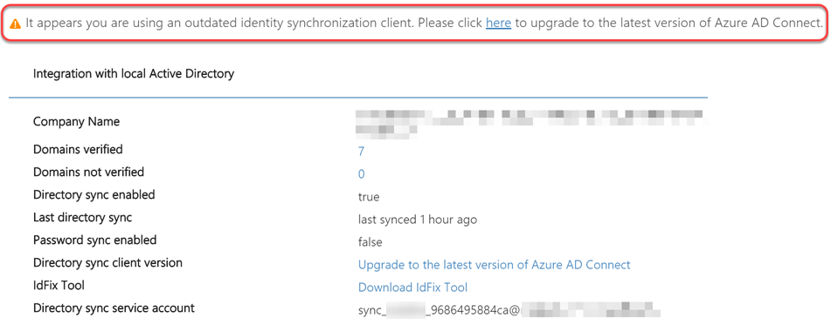
Azure AD Connect
Priporočam uporabo zadnjih različic AzureAD Connect
Omogočite lahko samodejno nadgradnjo
Ali je potrebno izvesti nadgradnjo lahko preverite tudi v AzureAD

Slide 10
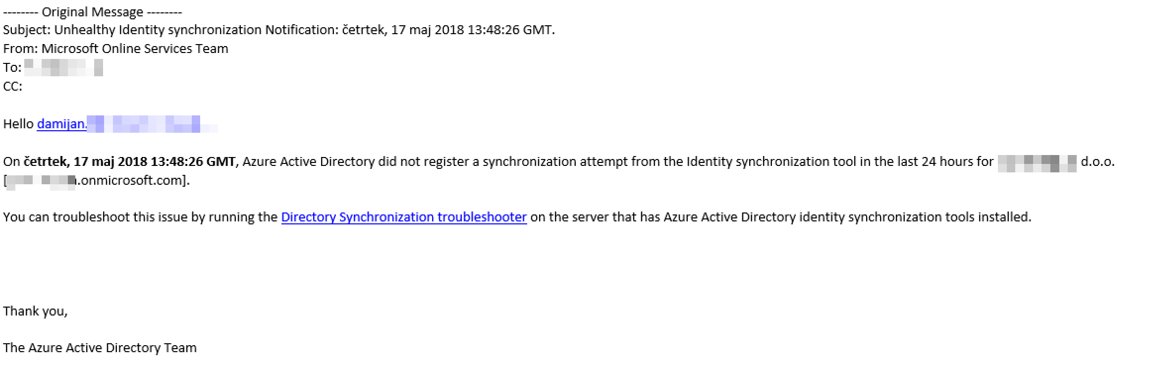
Azure AD Connect
V primeru daljšega izpada sinhronizacije prejmete e-mail iz Azure AD
Podobno bo v primeru (večjih) napak

Slide 11
ADFS
- Omogoča “Single Sign-On”
- Ne zahteva sinhronizacije gesel
- Še zmeraj je potrebno sinhronizirati uporabnike
V naprednih scenarijih je potreben za:
  Conditional Access
  Windows Hello for Enterprise
  …

Slide 12
ADFS
Office 365
DC
logon
ADFS
sts.mikeji.net
WAP
User

Slide 13
ADFS
Da dela SSO na LAN-u mora biti sts.mikeji.net v Local Intranet Zoni
- Trusted Site v tem primeru NE pomaga

Slide 14
ADFS
Primeren za “večja” okolja
Osnovna konfiguracija je preprosta in dobro dokumentirana
Zahteva več dela kot Azure AD connect
  Več strežnikov
  HA zahteva 4 strežnike ali več
    4 strežniki niso HA, če nimate podvojene Internet povezave
Zahteva uporabo digitalnih potrdil
Nekateri uporabljajo tako ADFS kot tudi “password sync”
  Primarno se za prijavo uporablja ADFS, sekundarno “password sync”
  Preklop na “password sync” lahko traja več ur (odvisno od števila uporabnikov)

Slide 15
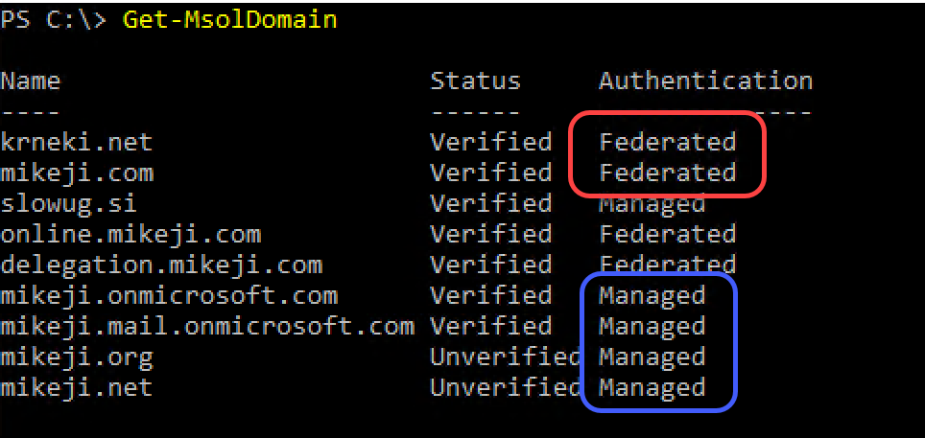
ADFS
Connect-MSOL
Set-MSOLADFSContext –Computer srv-adfs1.mikeji.net
Convert-MsolDomainToFederated -DomainName mikeji.net -SupportMultipleDomain

Slide 16
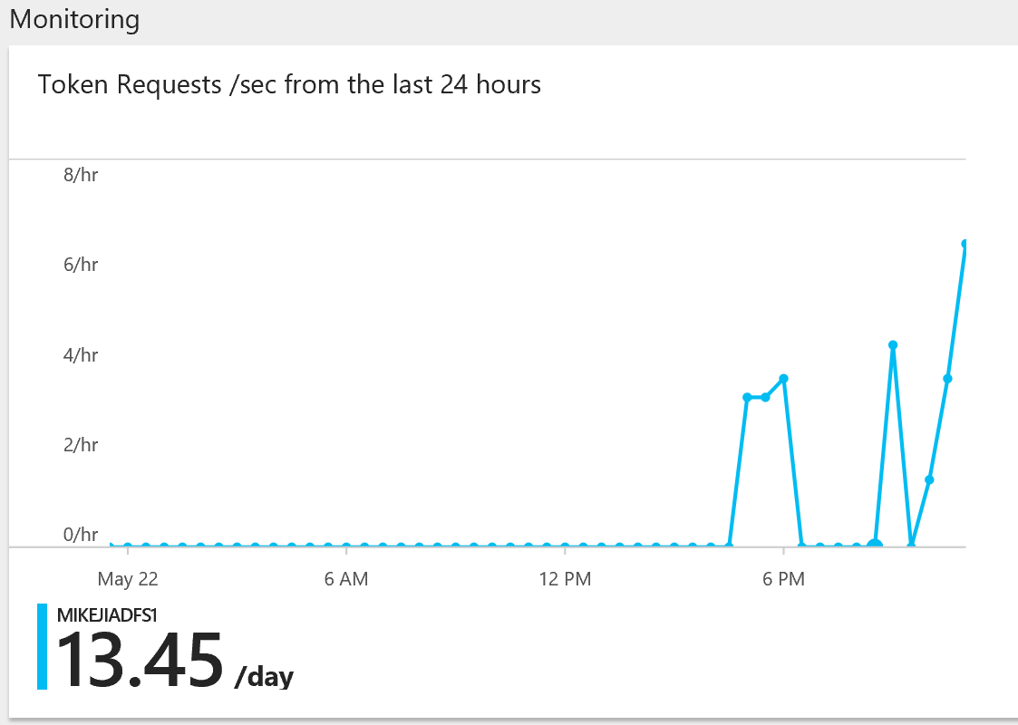
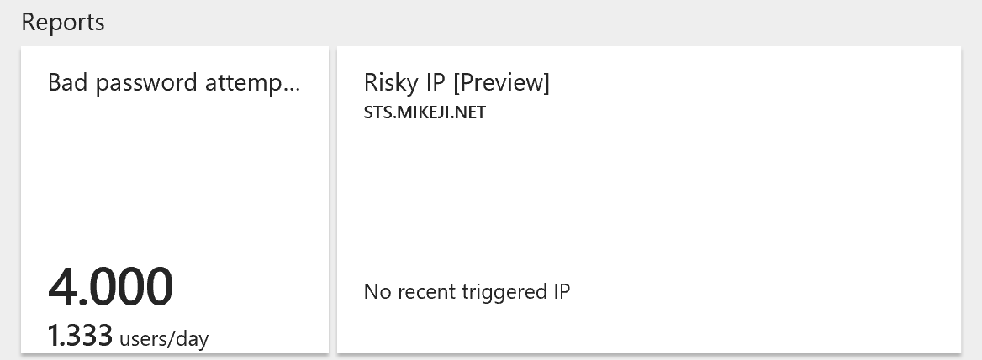
ADFS + Azure AD Health Monitors
Na ADFS namestite Health Agente in jih povežete z Azure AD
Na ADFS vključite ADFS loging (članek v opombah)
Agenta lahko namestite tudi na Web Application Proxy (WAP)
Potrebna je Azure AD Premium licenca
Notes:
https://docs.microsoft.com/en-us/azure/active-directory/connect-health/active-directory-aadconnect-health-agent-install

Slide 17
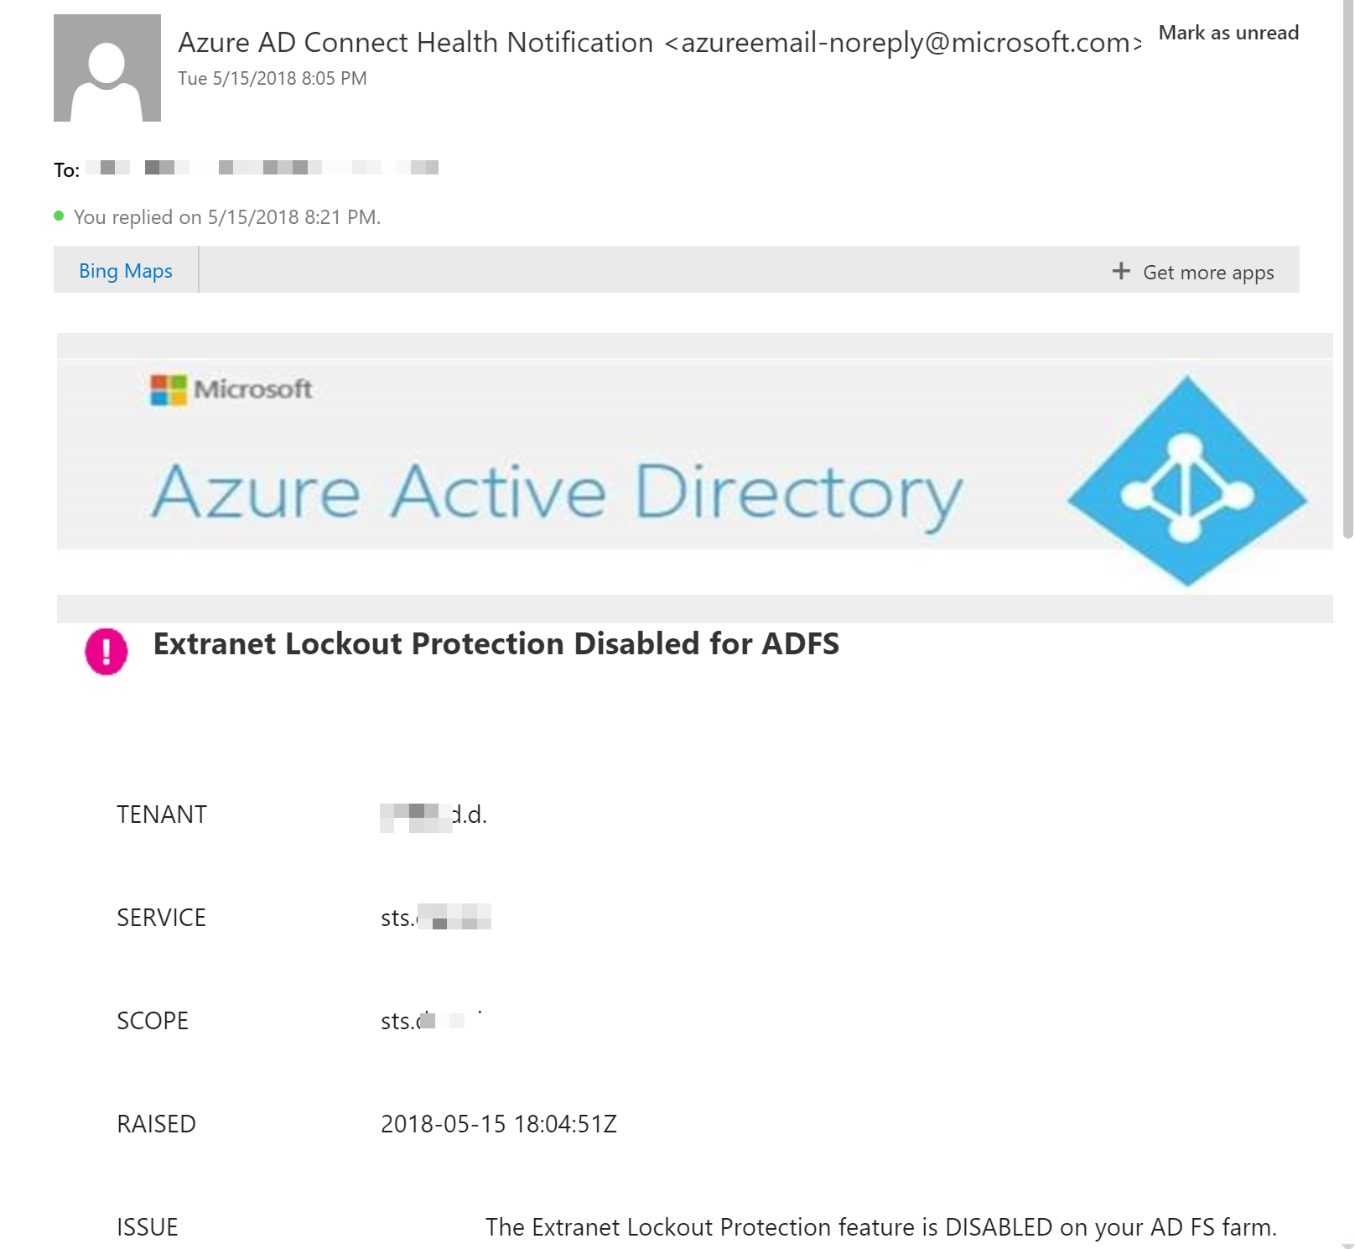
ADFS “Extranet Lockout Protection”
Set-AdfsProperties -EnableExtranetLockout $true -ExtranetLockoutThreshold 15 -ExtranetObservationWindow (New-Timespan -Minutes 30)
Notranja politika gesel (primer):
30 napačnih gesel v 30 minutah – zakleni za 30 minut

Slide 18
ADFS + Web Application Proxy (WAP)
ADFS se zmeraj postavlja skupaj z WAP
Zunanji uporabniki dostopajo do ADFS preko WAP (objava ADFS)
Notranji uporabniki NIKOLI ne dostopa preko WAP ampak zmeraj direktno do ADFS
Notes:
https://docs.microsoft.com/en-us/azure/active-directory/connect-health/active-directory-aadconnect-health-agent-install

Slide 19
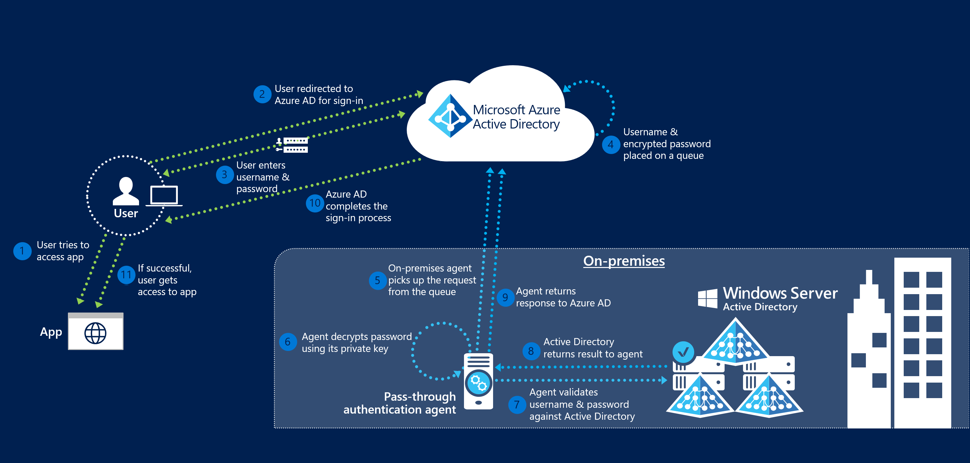
Pass-through avtentikacija

Slide 20
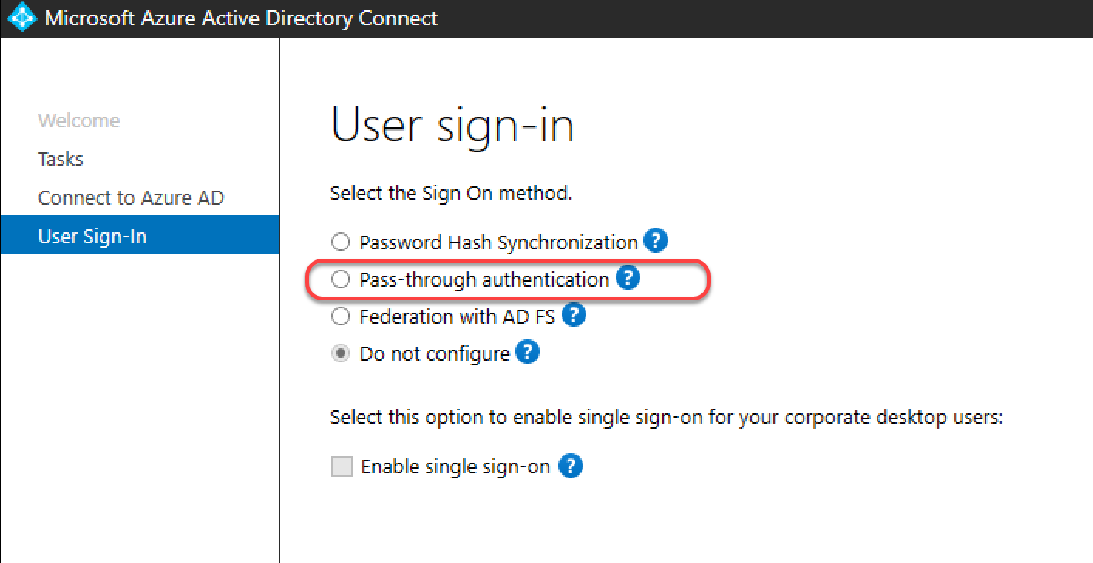
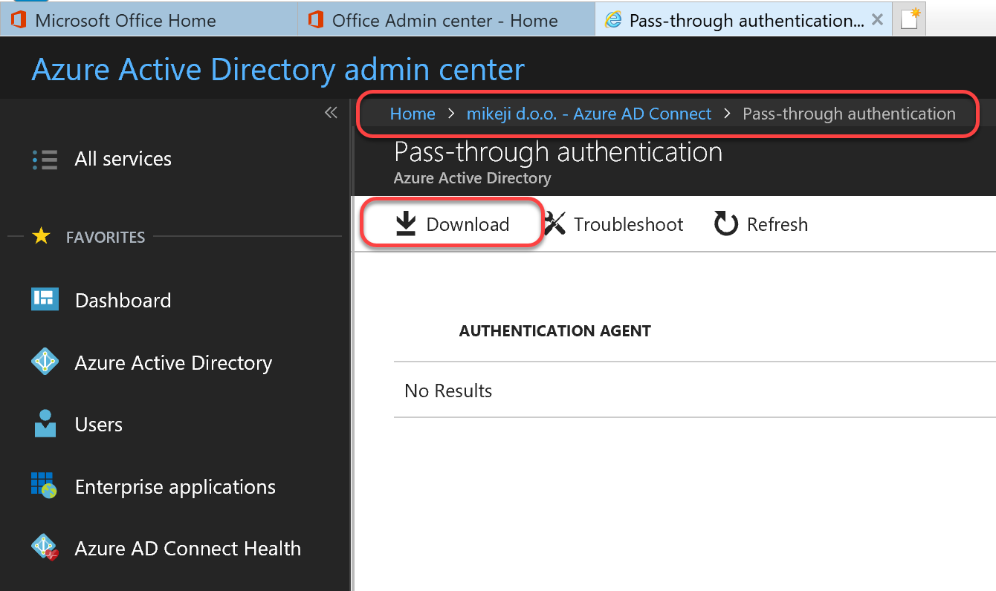
Pass-through avtentikacija
Vklopi se v Azure AD Connect orodju

Slide 21
Pass-through avtentikacija
Pozor:
Za delovanje potrebujete Microsoft Office 2013 ali novejši
Vklopljen mora biti ADAL oz. Modern Authentication
  Npr. pri S4B, Outlook 2013

Slide 22
Prepovedana gesla
Azure AD skrbi za seznam prepovedanih gesel (za račune, ki so v Azure AD)
Dodatna opcija je “Dynamic Banned Passwords”, ki onemogoči “ugibanje” gesel iz sumljivih IP naslovov
V prihodnosti bo možno to implementirati tudi za Active Directory
  AMPAK samo preko Azure AD
Notes:
https://docs.microsoft.com/en-us/azure/active-directory/connect/active-directory-aadconnect-pass-through-authentication-smart-lockout

Slide 23
MFA
MFA lahko na uporabnikih vključite ne glede:
  Ali uporabljate Office 365 račune
  Azure AD Connect
  ADFS
ADFS prijavno okno je možno spremeniti tako, da najprej zahteva MFA prijavo in šele nato domensko geslo
  Članek v opombah
Notes:
https://github.com/Microsoft/adfsAuthAdapters
https://docs.microsoft.com/en-us/windows-server/identity/ad-fs/operations/configure-ad-fs-and-azure-mfa

Slide 24
MFA
MFA lahko na uporabnikih vključite ne glede:
  Ali uporabljate Office 365 račune
  Azure AD Connect
  ADFS
ADFS prijavno okno je možno spremeniti tako, da najprej zahteva MFA prijavo in šele nato domensko geslo
  Članek v opombah
Notes:
https://github.com/Microsoft/adfsAuthAdapters
https://docs.microsoft.com/en-us/windows-server/identity/ad-fs/operations/configure-ad-fs-and-azure-mfa

Slide 25
Primerjava
Azure AD Connect – “Password Sync”
  Dela tudi ko pride do izpada internet povezave
ADFS
  Če pride do izpada interneta ni možna prijava na Office 365 (tudi izven omrežja)
  Lahko rešimo z dodatnimi ADFS strežniki v Azure
“Pass through” Authentication
  Če pride do izpada interneta ni možna prijava na Office 365 (tudi izven omrežja)
  Lahko rešimo z dodatnimi strežniki v Azure

Slide 26
Vprašanja?
Miha.Pihler@telnet.si
Miha.Pihler@mikeji.com
Najdete me tudi na:
Linked In
Twitter
Facebook
…

